Slide 1
Dueling DQN (DeepMind, ICML 2016) on Breakout Atari Game
Presented by: Liran Nochumsohn and Yair Vaknin

Slide 2
Outline
Preprocessing
DQN
Architecture
Stability
Replay Buffer
Dueling DQN
Architecture and benefits
Experiments
Hyperparameters
Results
Implementation

Slide 3
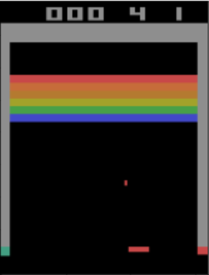
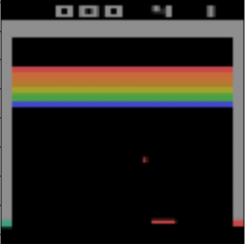
Preprocessing
Method:
Resizing
Input – 210x160x3
Output – 84x84x3
Benefits:
Less Computation
Less Memory Storage
Notes:
84 מסמל את האורך והרוחב, ו-3 מסמל את הגוון של הפיקסל לפי RGB.

Slide 4
DQN
Input, output
Input – batch size 32 x 84 x 84 x 3
Output – number of actions
Architecture:
Hidden layer 1: 32 filters of size 8x8, stride 4
Hidden layer 2: 64 filters of size 4x4, stride 2
Hidden layer 3: 64 filters of size 3x3, stride 1
Fully connected linear layer 1
Fully connected linear layer 2 to output
All layers apart from last are followed by a RELU
Notes:
הארכיטקטורה של הרשת עם כל השכבות הפנימיות. מקבלת batch בגודל 32 של תצוגות פיקסלים. ומחזירה מס' פלטים כמספר הפעולות.
אחד לאחד לפי המאמר המקורי של סילבר Human-level- control
הרשת היא רשת חיזוי (רגרסייה).

Slide 5
DQN - Stability
Fixed Q-Targets:
Maintain a main network and a target network
Update the target network every 50,000 steps
Avoid rapid changes that lead to infinity weights
Gradient Control:
limit gradient parameters to a max value of 10 (clipping).
Notes:
המטרה היא התכנסות מהירה בלי שהרשת "תשתולל". יש סכנה שהשערוך של ה Q(s,a) יהיה מאוד תנודתי ואפילו "יתפוצץ" במקרים מסויימים.
לכן יש צורך בלשנות ולהגביל פרמטרים מסויימים על מנת שהפרמטרים של הרשת יהיו יציבים וכך גם הפלטים.

Slide 6
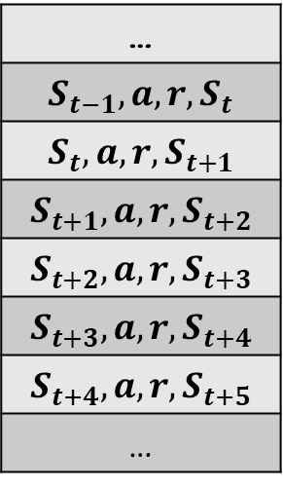


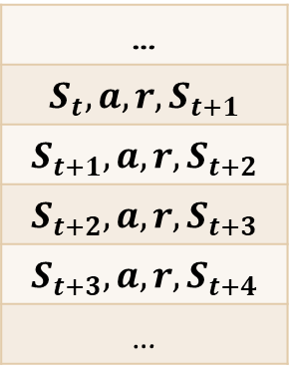
DQN - Experience Replay
Basic Replay Buffer:
Buffer size 100,000
History horizon of 4 replays
Uniform sampling
$$Replay Buffer$$
$$Batch$$
…
$$S_{t−1},a,r,S_{t}$$
$$S_{t},a,r,S_{t+1}$$
$$S_{t+1},a,r,S_{t+2}$$
$$S_{t+2},a,r,S_{t+3}$$
$$S_{t+3},a,r,S_{t+4}$$
$$S_{t+4},a,r,S_{t+5}$$
…
…
$$S_{t},a,r,S_{t+1}$$
$$S_{t+1},a,r,S_{t+2}$$
$$S_{t+2},a,r,S_{t+3}$$
$$S_{t+3},a,r,S_{t+4}$$
…
Notes:
נעזרים ב- buffer כדי למנוע קורלציה בין שערוכים. ללא buffer יתכן שנעכן מיידית שערכים אחד אחרי כך שהשערוך יתכנס לערך שאינו בהחלט נכון. ויתכן שאחרי מספר אפיזודות
הרשת תעדכן מיידית את אותם שעירוכים עם ערכים שונים לחלוטין. אנו רוצים להימנע ממקרים בהן יש התכנסויות מקומיות לשערוכים ולכן נפעיל buffer שיכניס אלמנט של אקראיות.
* היתרון בשימוש ב- History horizon זה שהאלג' מדמה מונטה קרלו ויש עדכון רציף של שערוכים כדי להימנע מאקראיות מוחלטת וחוסר סנכרון בין מצבים עוקבים.

Slide 7
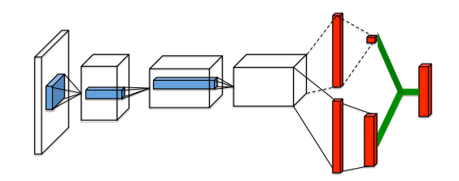
Dueling DQN
Benefits:
Learns which states are or are not valuable, without per-action approximation
Architecture:
Adding an additional fully connected layer to compute the value approximation
Notes:
התובנה העיקרית מהמימוש הנ"ל היא שעבור מצבים רבים אין חשיבות כלל איזו פעולה לקחת. אבל לערך המצב יש חשיבות רבה.
התייחסות לשערוך של המצב בלבד משפרת משמעותית את התוצאות בחלק מהמשחקים

Slide 8
Experiments - Hyperparameters
Mostly as proposed by the Human-level control paper with marginal changes from the Dueling DQN paper
We adjusted learning rates and optimization functions to fit the model
Implementation is evaluated on the Breakout Atari game
Notes:
הסיבה שבחרנו breakout כי לפי הראשון של סילבר הhyperparameter tuning התבצע על תת קבוצה של משחקים ש-breakout היה ביניהם.
סיבה נוספת היא שאימונים קצרים מהמשחקים האחרים.

Slide 9
Experiments - Results
Notes:
הימני העליון הוא עם ההיפרפרמטרים של המאמר dueling dqn.

Slide 10
Implementation
Implementation code link - https://nbviewer.org/github/zoxfog/RL-Project/blob/main/learn_new.ipynb

